Slide 1

Vaisingumo rodiklio ir susijusių rodiklių sąryšiai bei pasiskirstymas pasaulyje
I grupė, I grupelė
Arnas Usonis, Emilija Abromaitytė, Igor Ziuganov ir Lukas Janušauskas
Recenzentai: VI grupelė

Slide 2

Žymenys ir santrumpos
HDI – žmogaus socialinės raidos indeksas (angl. Human development index).
r – Pirsono(Pearson) koreliacijos koeficientas.
x̅ – vidurkis.
Notes:
© Copyright PresentationGO.com – The free PowerPoint and Google Slides template library

Slide 3

Raktiniai žodžiai
Vaisingumo rodiklis – vaikų skaičius, padalintas iš vaisingo amžiaus moterų skaičiaus.
HDI – tai apibendrinantis rodiklis, nusakantis pagrindines žmonių socialinės raidos dimensijas.
Notes:
© Copyright PresentationGO.com – The free PowerPoint and Google Slides template library

Slide 4
Įvadas
Čia bus įvadas trumpai
Notes:
© Copyright PresentationGO.com – The free PowerPoint and Google Slides template library

Slide 5

Tyrimo tikslas
Mes siekėme ištirti. Trumpai redaguot
Notes:
© Copyright PresentationGO.com – The free PowerPoint and Google Slides template library

Slide 6

Tyrimo uždaviniai
Ištirti:
HDI ir vaisingumo rodiklio išskirtis;
HDI ir vaisingumo rodiklio bei aušktojo išsilavinimo procento ir vaisingumo rodklio koreliacijas;
aukštojo išsilavinimo procento skirstinį;
vaisingumo pasiskirstymą šalyse ir žemynuose;
kaip skyrėsi šie rodikliai Baltijo šalyse;
kaip keitėsi vaisingumas Baltijos šalyse tarp 1960 ir 2021 metų;
koks yra sąryšis tarp mirtingumo ir vaisingumo, taip pat ištirsime, kaip šis sąryšis keitėsi, einant metams.
Notes:
© Copyright PresentationGO.com – The free PowerPoint and Google Slides template library

Slide 7

Tyrimas
Notes:
© Copyright PresentationGO.com – The free PowerPoint and Google Slides template library

Slide 8
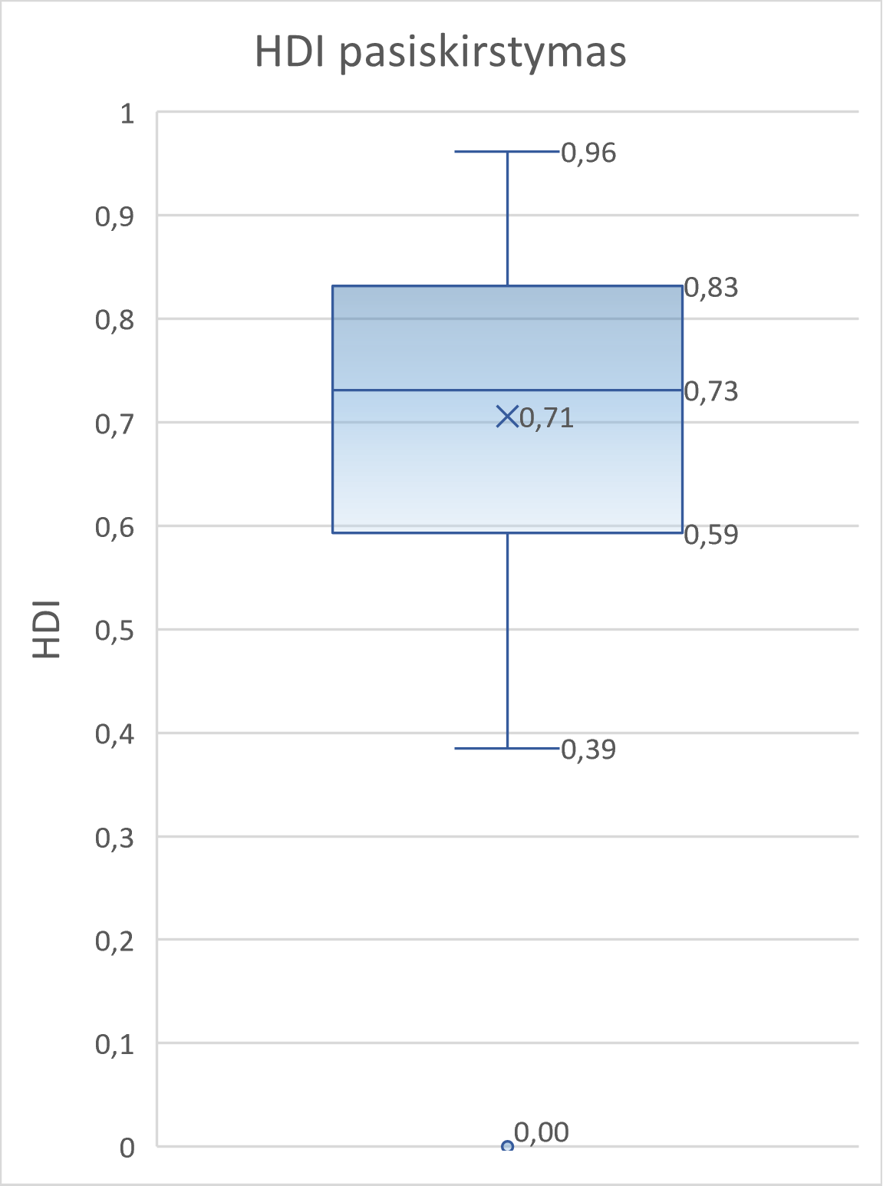
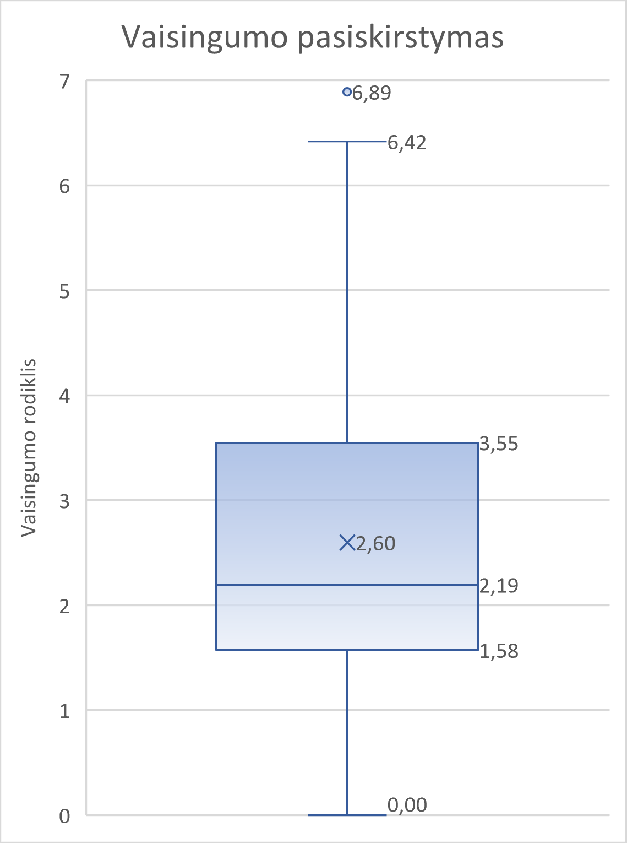
Išskirčių tyrimas
1 Pav. – HDI pasiskirstymas.
2 Pav. – HDI pasiskirstymas.
Notes:
© Copyright PresentationGO.com – The free PowerPoint and Google Slides template library

Slide 9

Koreliacijos tyrimas
4 pav. – Pirsono korealiacijos koeficiento formulė
1 lent. – koreliacijos skaičiavimų rezultatai.
Notes:
© Copyright PresentationGO.com – The free PowerPoint and Google Slides template library

Slide 10
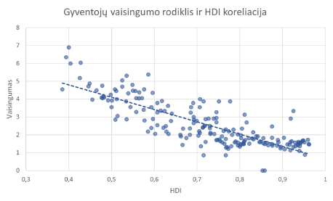
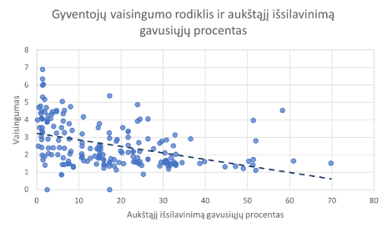
Kintamųjų sąryšius iliustruoja
sklaidos diagramos:
4 pav. – gyventojų vaisingumo rodyklio ir HDI sklaidos diagrama
5 pav. – gyventojų vaisingumo rodyklio ir aukštojo išsilavinimo procento sklaidos diagrama
Notes:
© Copyright PresentationGO.com – The free PowerPoint and Google Slides template library

Slide 11
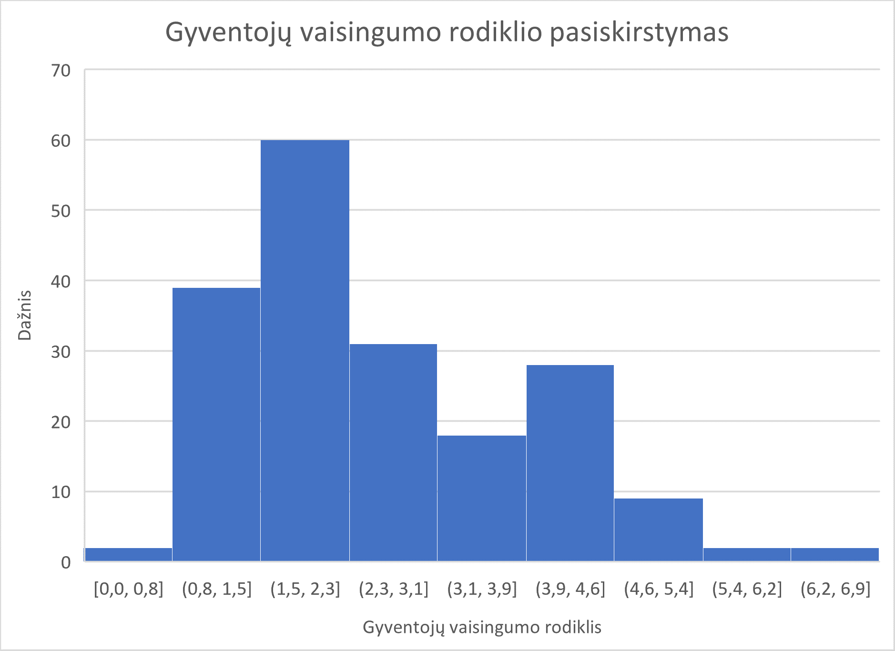
Aukštąjį išsilavinimą gavusiųjų suaugusiųjų pasiskirstymo tyrimas
6 pav. – aukštąjį išsilavinimą gavusių procentas.
Notes:
© Copyright PresentationGO.com – The free PowerPoint and Google Slides template library

Slide 12
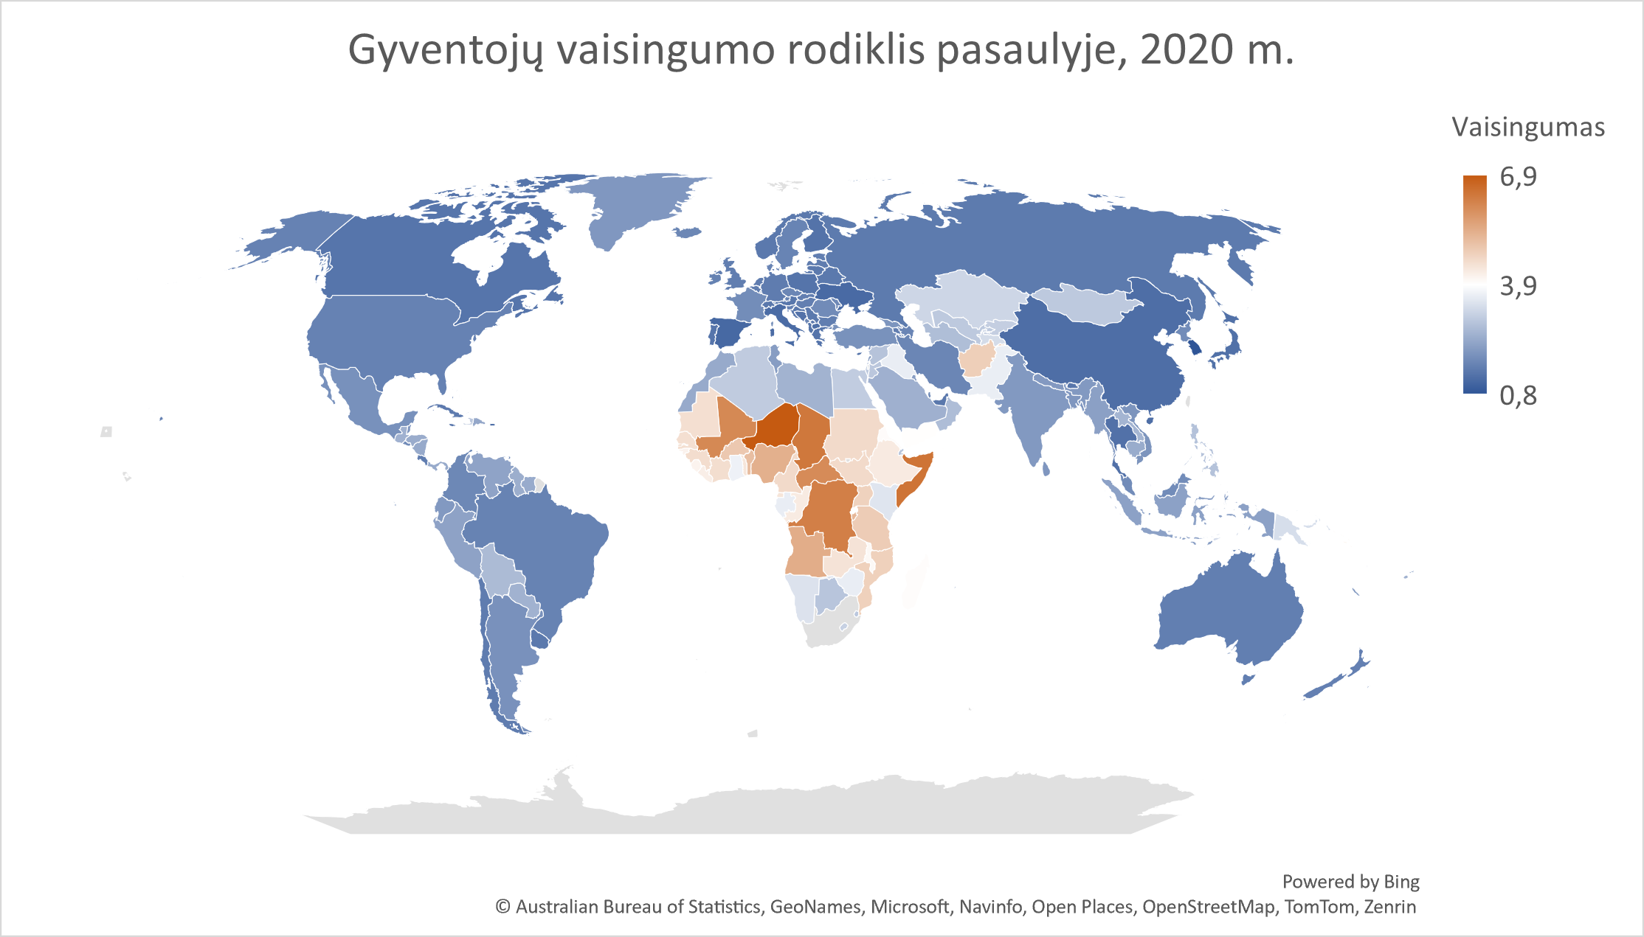
Vaisingumo pasiskirstymas pasaulyje
7 pav. Vaisingumo rodiklis įvairiose pasaulio šalyse.
Notes:
© Copyright PresentationGO.com – The free PowerPoint and Google Slides template library

Slide 13
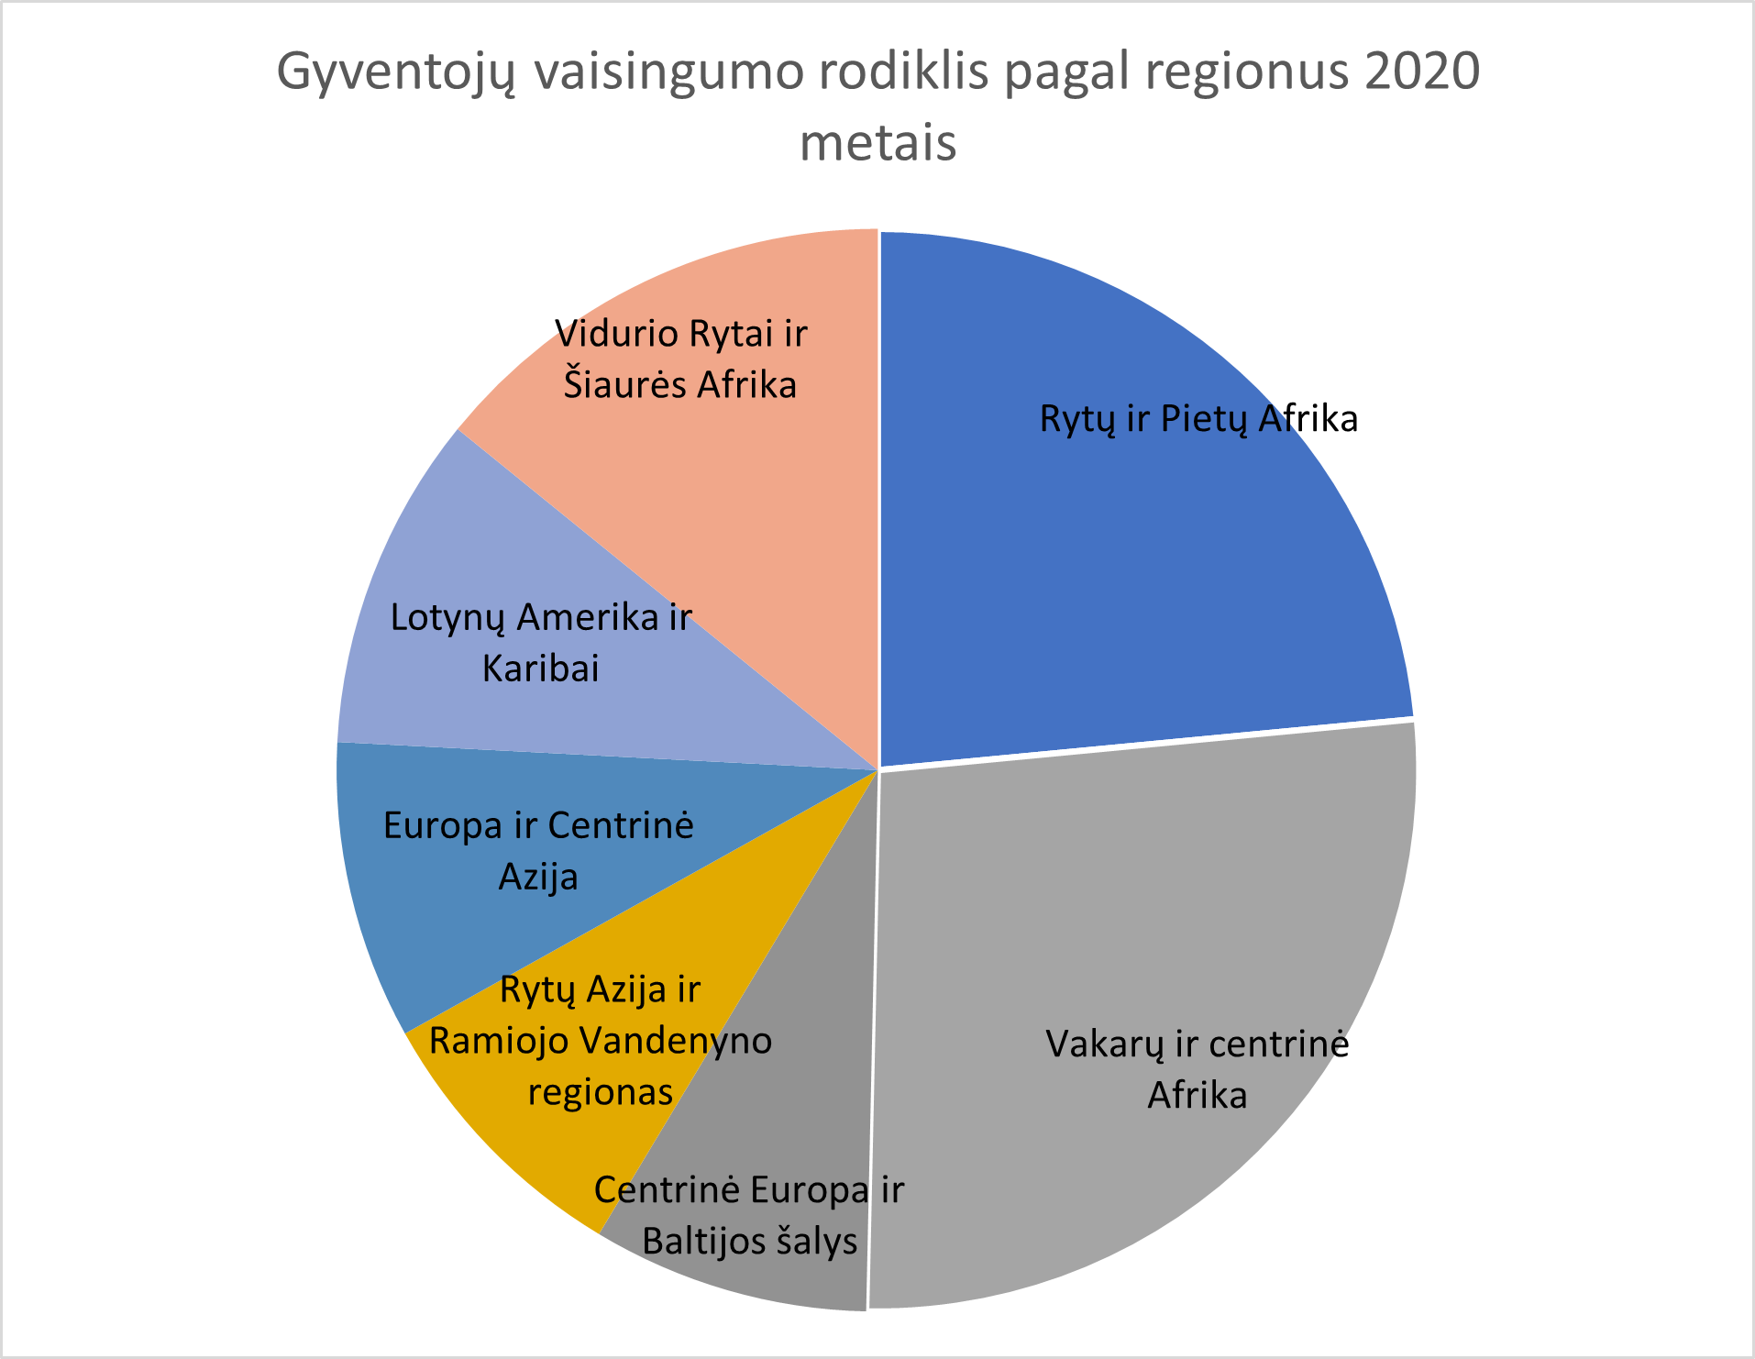
Tirdami šį pasiskirstymą pagal žemynus nubrėžiame skritulinę diagramą:
8 pav. Skritulinė diagrama, vaizduojanti vaisingumą įvairiuose žemynuose
Notes:
© Copyright PresentationGO.com – The free PowerPoint and Google Slides template library

Slide 14
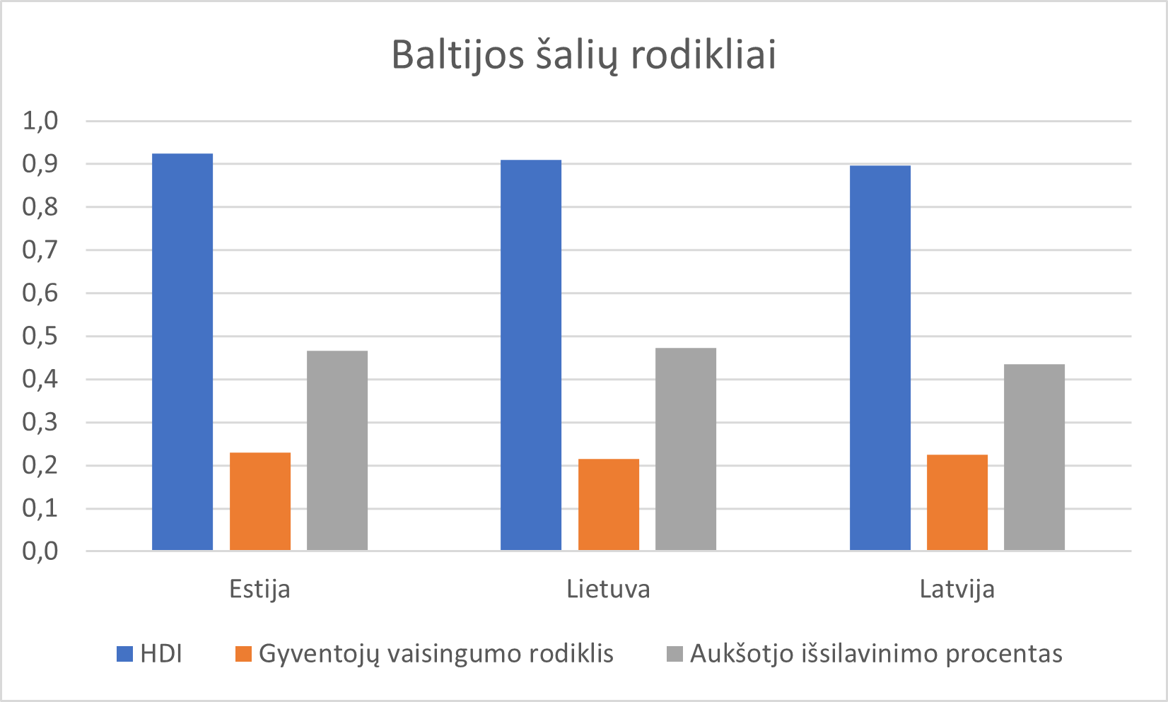
Vaisingumo rodiklis Baltijos šalyse
9 pav. – minėti rodikliai Baltijos šalyse
Notes:
© Copyright PresentationGO.com – The free PowerPoint and Google Slides template library

Slide 15
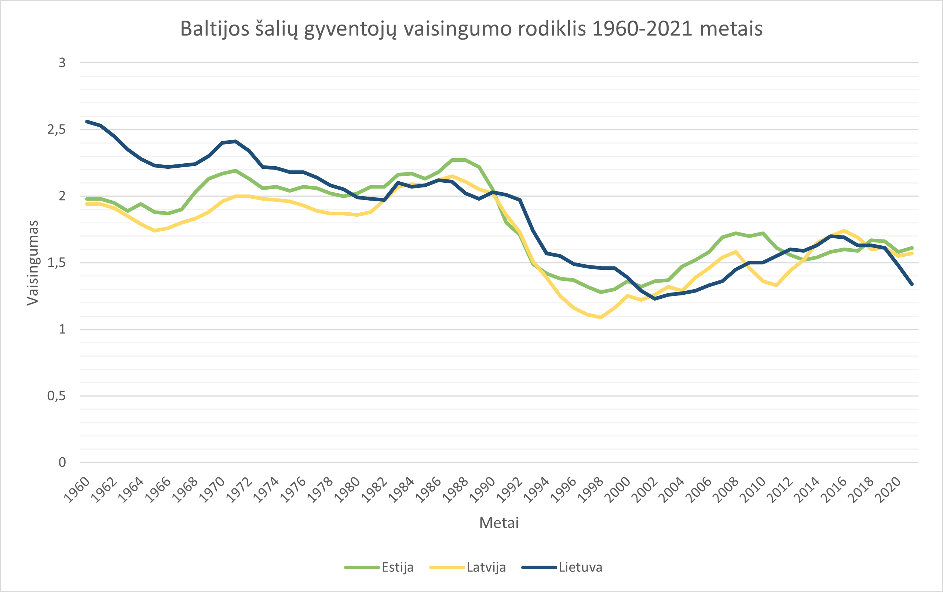
Kaip keitėsi Baltijos šalių vaisingumo rodiklis tarp 1960 ir 2021 metų:
10 pav. – Baltijos šalių vaisingumo rodiklis įvairiais metais.
Notes:
© Copyright PresentationGO.com – The free PowerPoint and Google Slides template library

Slide 16

Išvados
Notes:
© Copyright PresentationGO.com – The free PowerPoint and Google Slides template library

Slide 17
HDI rodiklio išskirtys - vienintėlės HDi rodiklio išskirtys buvo šalys, kurių HDI rodiklis nėra duotas. Todėl Vaisingumo rodiklio išskirtys - Vaisingumo rodiklis ir HDI bei aukštojo išsilavinimo sąryšis Galime daryti išvadą, kad vaisingumo rodiklis stipriai neigiamai koreliuoja su HDI, tai reiškia, kad yra neigiamas tiesinis sąryšis tarp vaisingumo rodiklio ir HDI. Tačiau vaisingumas su aukštojo išsilavinio procentu taip stirpiai nekoreliuoja, kadangi koreliacijos koeficientas lygus -0.39
Notes:
© Copyright PresentationGO.com – The free PowerPoint and Google Slides template library

Slide 18
Vaisingumo rodiklio pasiskirtsymas Iš histogramos matome, kad vaisingumo rodiklio pasiskirstymas, nėra simetriškas. Didžioji dalis šalių turi gana mažą vaisingumo rodiklį. Vaisingumas Baltijos šalyse Baltijos šalyse minėti rodikiai yra labai panašūs. Taip pat, galima pastebėti, kad Baltijos šalių vaisingumas visais metais nuo 1960 iki 2021 buvo panašus ir kitimas buvo praktiškai identiškas. Vaisingumo pasiskirstymas pasaulyje Iš žemėlapio matome, kad daugelis šalių, kurių vaisingumas yra didesnis už vidurkį, yra Afrikoje. Taip pat tirdami pagal žemynus, matome iš skirtulinio grafiko, kad didžiausias vaisingumas yra Afrikoje.
Notes:
© Copyright PresentationGO.com – The free PowerPoint and Google Slides template library

Slide 19
Dėkojame už dėmesį
Notes:
© Copyright PresentationGO.com – The free PowerPoint and Google Slides template library

